Slide 1
高感度CRP濃度と６年間追跡中の２型糖尿病発症との関連
Positive association between high sensitivity C-reactive protein and incidence of type-2 diabetes mellitus in Japanese workers: 6-year follow-up
王 超辰¹,八谷 寛¹,玉腰 浩司²,上村 真由¹,樋口 倫代¹,川口 レオ¹,
山下 健太郎³,李 媛英⁴,和田 恵子⁵,豊嶋 英明⁶,青山 温子¹
1 名古屋大学 医学系研究科 国際保健医療学・公衆衛生学
2 同 医学部保健学科
3 同 医学系研究科 循環器内科学
4 大阪大学医学系研究科 公衆衛生学
5 岐阜大学医学系研究科 疫学・公衆衛生学
6 安城更生病院健康管理センター
Notes:
こんにちは、名古屋大学、国際保健医療学・公衆衛生学の王超辰と申します。よろしくお願いいたします。
本日私が発表する内容は、愛知職域コホート研究ベースラインの高感度CRP濃度とその後６年間の２型糖尿病の発症との関連性です。では、発表を始めます。

Slide 2
背景
高感度CRPは
全身性の低炎症状態の代表的なマーカーである。
心血管イベントの確立した危険因子である。
２型糖尿病の発症と関連することが示されてきている。
肥満や喫煙は糖尿病発症の危険因子であり、高感度CRPの上昇とも関連している。
非喫煙者、非肥満者における高感度CRPの個人差が糖尿病発症に関連しているかどうかは調べられていない。
Notes:
高感度CRPは低炎症状態（ていえんしょうじょうたい）の体表的なマーカーで、心血管イベント、２型糖尿病の発症に関連すること、また心血管イベント発症リスクの予測モデルの改善に有用である可能性が示唆されてきたいます。
しかし、糖尿病の確立した危険因子である喫煙習慣および肥満によって高感度CRPの上昇が起こることから、高感度CRPが喫煙や肥満に独立して糖尿病発症に関連するかどうかについては、相反する報告があり、結論が出ていません。

Slide 3
背景（つづく）
糖尿病リスクの上昇
肥満（BMI ≥ 25 kg/m²）約 200％
喫煙は約 50％
肥満者は我が国成人の３割、喫煙者は約２割を占めるのみ
糖尿病発症に対する「非肥満者・非喫煙者」の人口寄与危険度割合は大きい。
非肥満者・非喫煙者での発症リクスの層別化が重要
Notes:
さらに、肥満（BMI≥25㎏/m²） は糖尿病の発症リスクを約200％、喫煙は約50％高めることが報告されていますが、肥満者は我が国成人の3割、喫煙者は約2割を占めるのみであり、非肥満者・非喫煙者の糖尿病発症に対する人口寄与危険度割合は大きいことが想定されます。このことからも、この集団での発症リスクを層別化する公衆衛生学的に重要であることが示唆されます。

Slide 4
目的
高感度CRP濃度がその後６年間の２型糖尿病の発症に関連することを示し、さらに、非喫煙者・非肥満者でその関連が認められるかを調べる。
Notes:
そこで、本研究の目的は、高感度CRP濃度がその後６年間の２型糖尿病の発症に関連することを示し、更に、非喫煙者・非肥満者でその関連が認められるかを調べることです。

Slide 5
方法（対象者）
ベースライン（2002年）調査
愛知県内某自治体職員（35-66歳）N = 4,213
除外基準：
糖尿病の病歴がある者（n = 468）
高感度CRP ≥ 10 mg/L （n = 25） ;
必要なデータが欠損（n = 680）
年齢、性別、身長、体重
飲酒・運動・喫煙習慣
空腹時血糖値
N=3,040 (男2,346, 女694)
Notes:
方法です：本研究は２００２年をベースラインとして、愛知県にある某自治体「ぼうじちたい」３５から６６歳の男女職員「だんじょしょくいん」を対象としています。ベースラインに糖尿病の病歴がある人、CRPが１０mg/L(ミリグラムパーリットル)を超えていたひと、また、解析に用いるこれらの変数に欠損値があった人を除外した。男性２３４６人、女性６９４人の合計３０４０人です。

Slide 6
方法（糖尿病発症把握と統計解析）
糖尿病発症者の確認方法(2007年3月末まで)
治療開始の自己申告
検診成績で空腹時血糖値が初めて126mg/dLを超えた年
統計解析
高感度CRP値の四分位を説明変数
年齢、性別、BMI、飲酒、喫煙、運動習慣、空腹時血糖値を補正したCox比例ハザードモデル
交互作用検定：尤度比検定
Notes:
対象者を２００７年３月末まで追跡しました。糖尿病発症の把握は次の２つの方法で行いました。すなわち、自己申告「じこしんこく」による治療の開始と、経年的「けいねんてき」な検診成績の把握による空腹時血糖値が初めて１２６を超えた場合の２つです。なお、自己申告された病歴の一部はカルテ調査により、妥当性「だとうせい」を確認しています。（96%でした。）
統計解析は高感度CRP値の四分位を説明変数「せつめいへんすう」、性別、年齢、BMI、飲酒、運動と喫煙習慣、空腹時血糖値を補正したCox比例ハザードモデルを使いました。説明変数の基準群「きじゅんぐん」は高感度CRPの最も低い群Q1としました。分析は、初めに対象者全員に対して行い、次いで「ついで」肥満および現喫煙状況の有無でそれぞれ層化して行いました。糖尿病発症に対する、喫煙とCRP、肥満とCRPの交互作用の検定は尤度比検定（likelihood ratio test）を使いました。

Slide 7
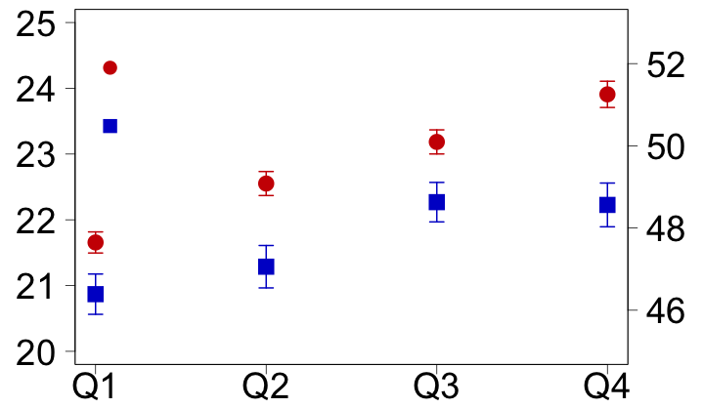
結果（1）高感度CRP四分位とBMI、年齢の関係
BMI (kg/m²)
^{年齢(歳)}
Body mass index
年齢
Notes:
BMIと高感度CRPの間には線形「せんけい」の正の関係が認められました。年齢はQ1からQ3までは高感度CRPの上昇に合わせて高くなりましたが、Q4とQ3には差が認められませんでした。

Slide 8
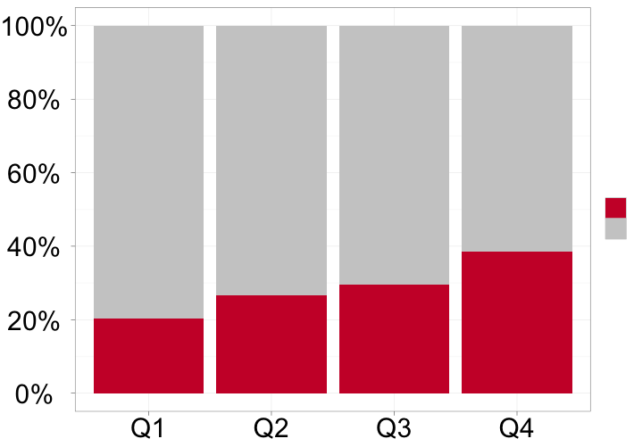
高感度CRP四分位と現喫煙者割合の関係
喫煙状況
現喫煙者
非喫煙者
38.6%
29.6%
26.5%
20.4%
Notes:
喫煙者の割合も、高感度CRPの上昇に従い高くなりました。

Slide 9
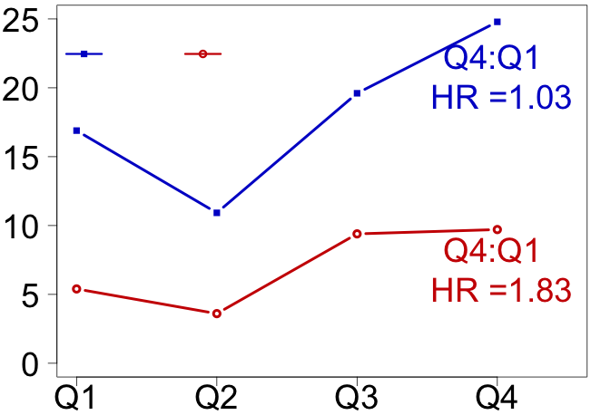
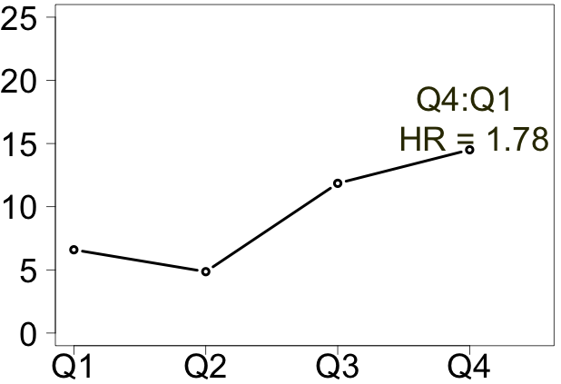
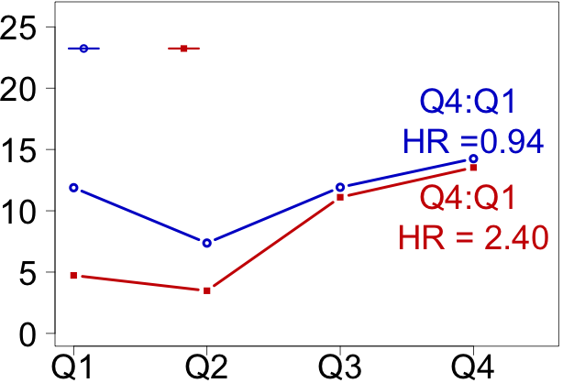
結果(2) 高感度CRP濃度四分位と年齢・性別調整した糖尿病発症率の関連
(肥満、喫煙による層別化解析)
(/1000人・年)
肥満
非肥満
(/1000人・年)
交互作用p値 = 0.039
(/1000人・年)
現喫煙
非喫煙
交互作用p値 = 0.011
Notes:
今回の発表において、グラフはハザード比ではなく、年齢と性別をポワソン回帰で調整した発症率を示してあります。そして、最も高感度CRPが高いQ4のQ1に対する多変量調整ハザード比と交互作用のP値を示しました。
初めに、全対象者の高感度CRPと発症率の関連です、Q1とQ2は同水準「どうすいじゅん」ですが、Q3、Q４と高なるに従って発症率が高くなり、Q1を基準としたQ4の糖尿病発症のハザード比は1.78でした。
次に、対象者を肥満、つまりBMI２５で層化しました。青い線で示した肥満群の発症率は、赤い線で示した非肥満群の発症率に比べ、高感度CRPの値によらず高い結果でした。しかし、Q４対Q1の多変量調整ハザード比は 肥満群で1.83であるに対し、肥満群で1.03はと、高感度CRPと糖尿病の発症率の関連は、非肥満群でのみ認められ、肥満群では統計学的に有意ではありませんでした。そして、肥満と高感度CRPの糖尿病発症に対する交互作用は有意でありました。
同様に、非喫煙群では、Q4対Q1の多変量調整ハザード比が2.40、喫煙群では0.94と、高感度CRPと糖尿病発症との関連は非喫煙群でのみ認められ、喫煙と高感度CRPの糖尿病発症に対する交互作用も統計学的に有意でした。

Slide 10
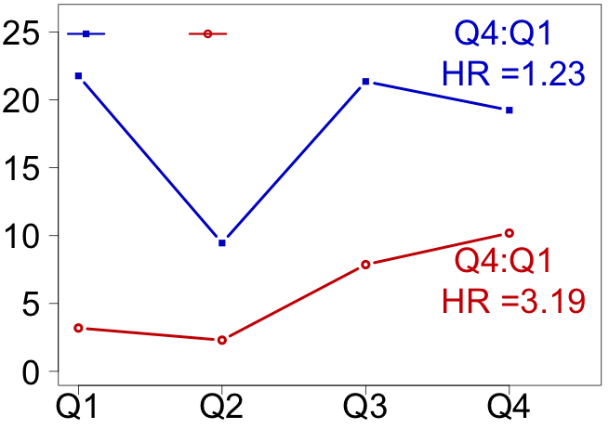
結果(3) 非喫煙者において、肥満の有無による糖尿病発症率
(/1000人・年)
肥満者
非肥満者
HR傾向性p値 = 0.24
HR傾向性p値 = 0.0008
交互作用p値 = 0.0004
Notes:
更に、非喫煙者を肥満の有無で層化した分析も実施しました。その結果、非喫煙者であっても、肥満者では、高感度CRPと糖尿病発症には関連が認められませんでしたが、非肥満者ではQ4対Q1のハザード比が3.19と強い正の関連が認められ、交互作用もp値が0.0004と統計学的に有意でした。

Slide 11
考察
ベースラインの高感度CRP値は6年間の糖尿病発症率と関連し、その関連は喫煙、肥満のない者で認められた。
CRPそのもの、未知あるいは解析に含まれていない原因による、CRPの上昇が糖尿病発症と関連することを示唆される。
Notes:
本研究では、ベースラインの高感度CRP値は６年間の糖尿病発症率と関連し、その関連が喫煙、肥満のない者で認められたことから、CRPそのもの、未知、あるいは解析に含まれていない原因によるCRPの上昇が糖尿病発症と関連することを示唆していると考えられました。

Slide 12
考察 (つづき)
低炎症状態では、サイトカインやケモカインの合成を促進している。
さらに、単核白血球やマクロファージが活性化している。
これらは、インスリン抵抗性を引き起こす。^{[1]}
[1] Shoelson, S. E., et al. (2006). Inflammation and insulin resistance. J Clin Invest, 116(7), 1793-1801.
Notes:
低炎症状態がなぜ、糖尿病の発症に関連するのか、詳細はまだ解明されていませんが、炎症とは、生体各部位「せいたいかくぶい」や組織「そしき」でサイトカイン「cytokine」とケモカイン(chemokine)の合成が促進し、単核白血球「たんかくはっけっきゅう」やマクロファージ「macrophage」が活性化「かっせいか」した状態であり、これらの様々の反応がインスリン抵抗性を引き起こしている可能性が報告されています。

Slide 13
結論
CRPそのもの、あるいはCRPによって示される慢性低炎症状態が糖尿病発症に先行する。
低炎症状態と糖尿病発症との関連は喫煙や肥満に独立していた。
Notes:
結語です。CRPそのもの、あるいはCRPによって示される慢性低炎症状態が糖尿病発症に先行することを日本人の中年男女コホートによって示しました。
そして、低炎症状態と糖尿病発症との関連は喫煙や肥満に独立していたことを示しました。

Slide 14
謝辞
本研究に協力頂いている職域の皆様、職域健康管理部門のスタッフの皆様に心より感謝申し上げます。
Notes:
謝辞「しゃじ」
本研究に協力いただいている職域の皆様、職域の健康管理部門「けんこうかんりぶもん」のスタッフの皆様に心より感謝申し上げます。
以上で、発表を終わります。
ありがとう御座いました。

Slide 16
背景
糖尿病発症リスク比（RR, 95% CI）
喫煙者vs. 非喫煙者 = 1.44 (1.31 – 1.58) ^{[1]}
肥満者vs. 非肥満者 =男 2.40 (2.12 – 2.72)
（BMI ≥ 25 kg/m²） 女 3.92 (3.10 – 4.97) ^{[2]}
現在習慣的に喫煙している者は19.5%
肥満者の割合： 男 30.4%; 女 21.1%^{［3］}
[1] JAMA. 2007;298(22):2654-2664. doi:10.1001/jama.298.22.2654;
[2] BMC Public Health. 2009; 9: 88.
[3] 平成22年国民健康・栄養調査結果の概要
Notes:
２００７年JAMAで発表されたメタアナリシスの論文では喫煙者が非喫煙者に比べて糖尿病の発症リスクが1.44倍という結果があり、そしてBMIとCRPとのポジティブな関連も報告されました。その為に、本研究の目的はCRPが代表した全身性炎症が2型糖尿病の発症の前行することを確認し、そして、喫煙と肥満がこの炎症—糖尿病発症関係についての影響を調べることとします。

Slide 17
Methods: Subjects
N = 4,213 aged 35-66, Aichi Prefecture, 2002
With history of diabetes (n = 452);
Baseline blood glucose ≥ 126 mg/dl (n = 16);
Baseline blood glucose not available (n = 341);
hs-CRP not available (n = 219);
hs-CRP ≥ 10 mg/dL (n = 25) ;
Missing information in the following variables (n = 120):
Age, sex,
Height, weight,
Alcohol intake,
Smoking status,
Family history of diabetes,
Physical activity.
Exclusion
n = 1,173
N=3,040 (2,346 men, 694 women)
Notes:
方法です：本研究で用いたデータは２００２年のベースラインとして、愛知県である職域の対象者でした。対象者の除外基準はこのスライドを示したように、糖尿病の病歴や家族歴がある人、血糖値とCRP値が欠損した人、また、CRPが10mg/dLを超えた人、性別、年齢、身長、体重、飲酒と喫煙習慣運動のデータがない人、合計1173人は除外されました。実際解析したデータの人数は3040でした、そのうち男性は2346人、女性は694人でした。

Slide 18
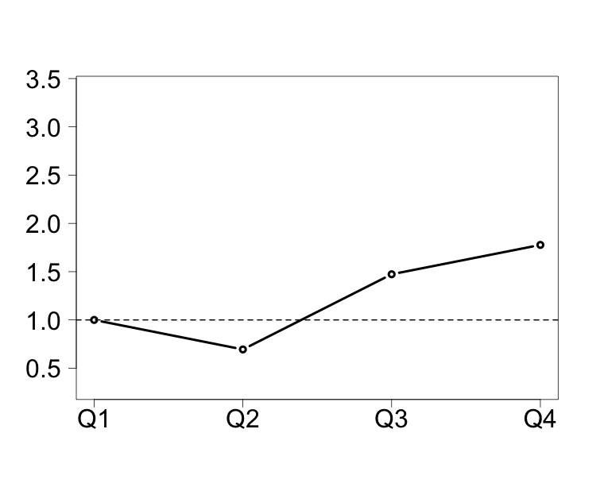
結果(3):対象者全員の糖尿病発症ハザード比
傾向性p値 ＝ 0.0014
Notes:
CRPの四分位の結果はこのスライドを見ていただきたいです。横軸(よこじく)は対象者全員のベースラインCRP値の四分位、縦軸(たてじく)は糖尿病発症のハザード比です。Q1を基準とした場合、Q3のハザード比は1.47、Q4のハザード比は1.78、CRPの増加に従い、糖尿病発症のハザード比は有意に上がります。
そして、対象者全員の肥満度をBMI25で分けて、結果を次のスライドで見ましょう。

Slide 19
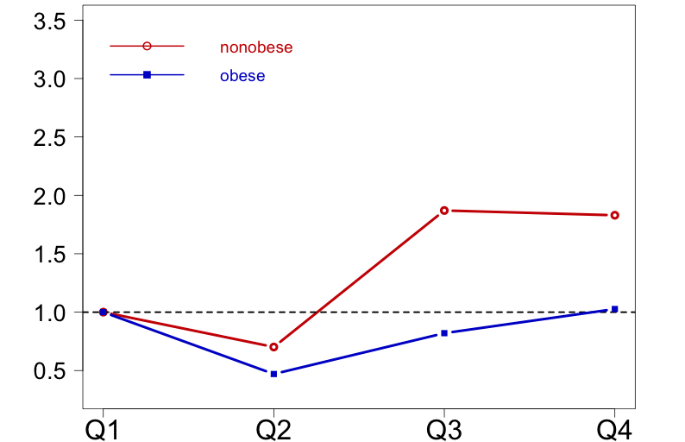
結果(4): 肥満度を層化した糖尿病発症ハザード比
交互作用p値 ＝ 0.039
傾向性p値 ＝ 0.02
傾向性p値 ＝ 0.17

Slide 20
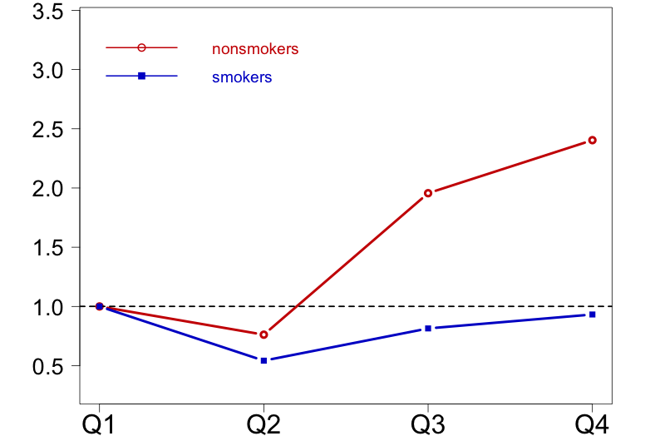
結果(5): 喫煙状況を層化した糖尿病発症ハザード比
交互作用p値 ＝ 0.011
傾向性p値 ＝ 0.0012
傾向性p値 ＝ 0.48

Slide 21
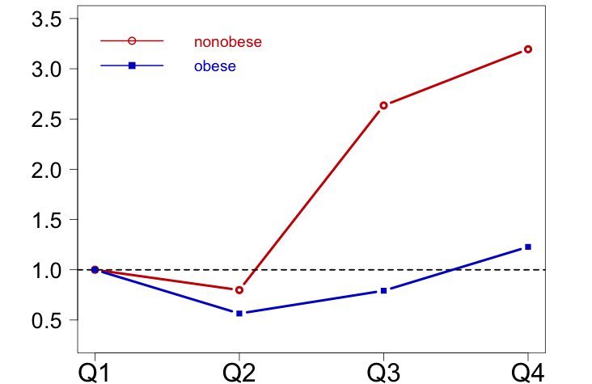
結果(7): 非喫煙者の肥満度を層化したハザード比
傾向性p値 ＝ 0.0008
傾向性p値 ＝ 0.24

Slide 22
Results: Means (SD) or percentages of subjects, 2002
 |  | Q1 | Q2 | Q3 | Q4 | P
 |  | (0.02,0.18] | (0.18,0.33] | (0.33,0.67] | (0.67,9.62]
Number of subjects |  | 794 | 731 | 766 | 749
Age | years | 46.4 (7.0) | 47.1 (7.1 ) | 48.6 (6.8) | 48.6 (7.4) | < 0.001
Men | % | 67.3 | 76.6 | 81.2 | 84.1 | < 0.001
Menopause | % | 7.7 | 5.7 | 7.3 | 5.5 | < 0.001
Current smoker | % | 20.4 | 26.5 | 29.6 | 38.6 | < 0.001
Presence of physical activity | % | 53.7 | 55.7 | 56.7 | 53.4 | 0.51
Body mass index | kg/m² | 21.7 (2.3) | 22.6 (2.5) | 23.2 (2.6) | 23.9 (2.8) | < 0.001
Alcohol intake | g/day | 12.5 (18.3) | 14.1 (20.1) | 14.8 (21.3) | 14.9 (21.6) | 0.06
Presence of family history | % | 15.1 | 13.5 | 15.0 | 16.3 | 0.53
Fasting blood glucose* | mg/dl | 89.2 (88.5 - 89.9) | 89.0 (88.3 - 89.8) | 89.5 (88.7 - 90.3) | 88.7 (87.9 - 89.4) | 0.58
Hs-CRP* | mg/l | 0.104 (0.100 - 0.107) | 0.250 (0.247 - 0.253) | 0.462 (0.456 - 0.468) | 1.49 (1.42 - 1.57) | < 0.001
HOMA-IR* |  | 1.17 (1.12 - 1.23) | 1.34 (1.28 - 1.41) | 1.49 (1.42 - 1.57) | 1.57 (1.49 - 1.65) | < 0.001
* Geometric mean and 95% confidence interval
Notes:
結果です：対象者のベースライン基本状況はこのスライドで示したように、年齢、現喫煙人数(にんずう)、BMIとCRPとの正の関連が認められた、対象者のHOMAもCRPとのポジティブな関連がありました。

Slide 23
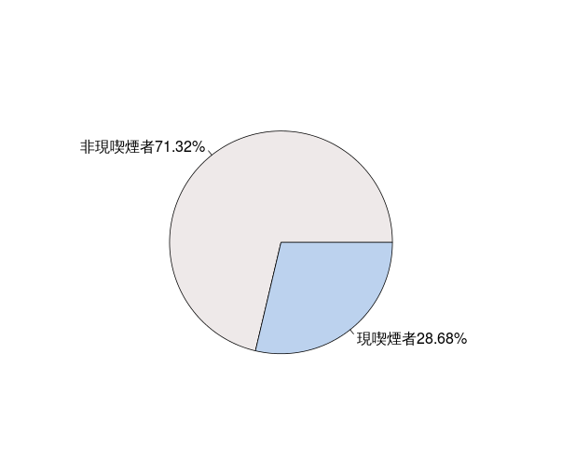
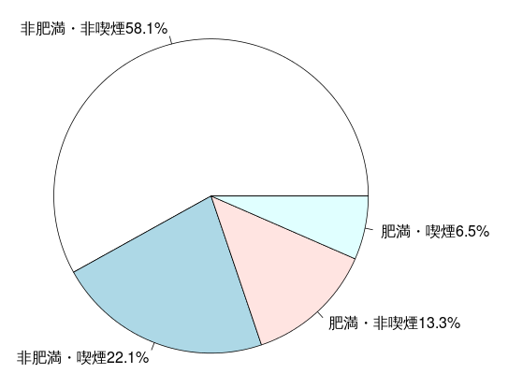
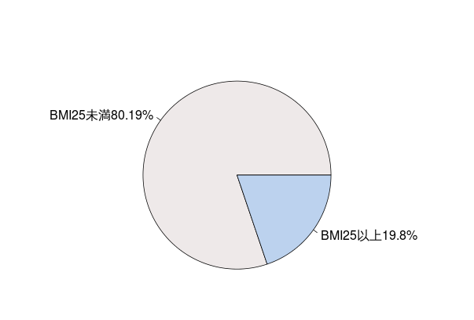
Results

